Slide 1
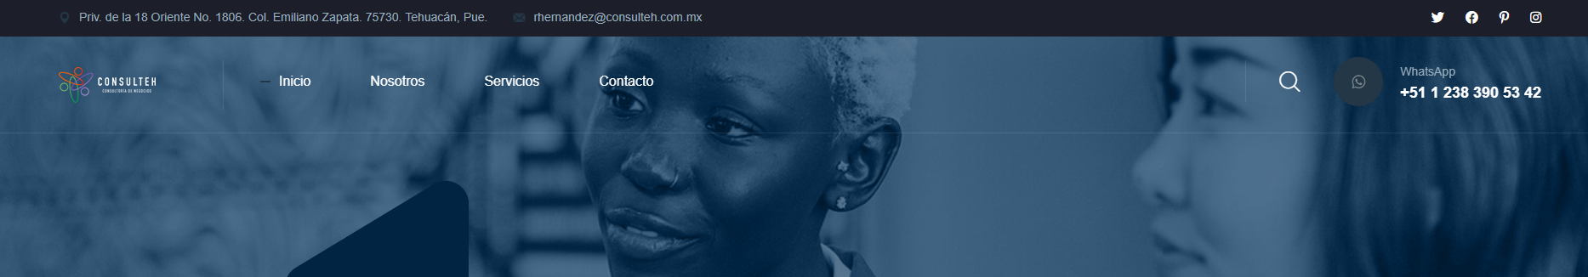

-Home uno
Se Utilizara de la plantilla -Header tres
Asesoría legal en materia laboral
Tu tranquilidad y seguridad es parte de nuestro desafío poniendo a tu disposición una gama amplia de posibilidades legales
¿COMO PODEMOS AYUDARTE?

Slide 2
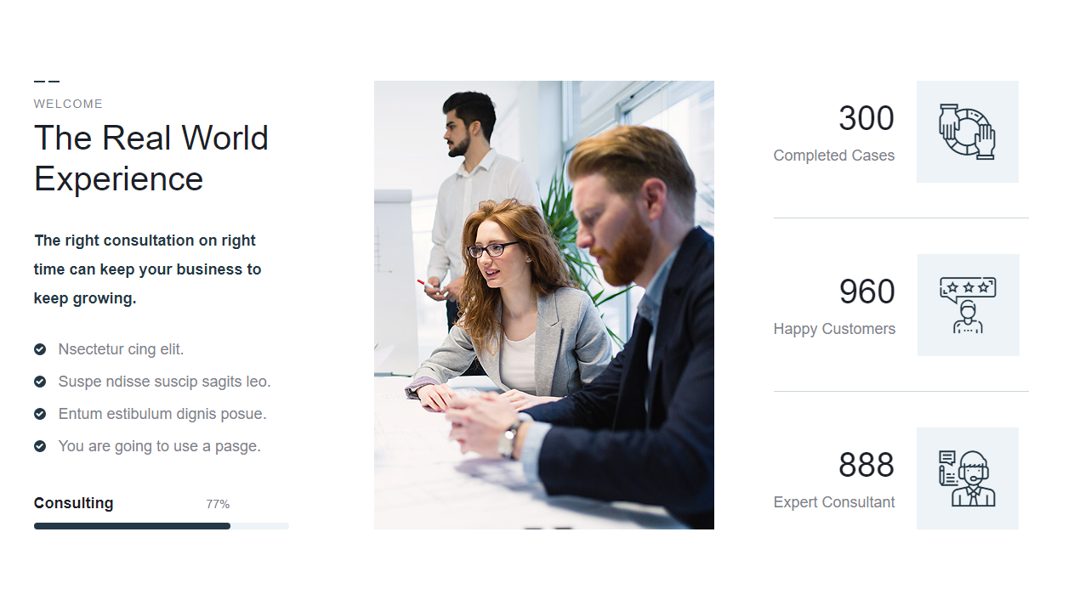
Bienvendos

Slide 3
BIENVENIDOS
300
Consulteh se posiciona como una empresa líder en el campo de la consultoría y representación en derecho laboral
Casos Completos
+500
☑ Derecho Corporativo
☑ Derecho Laboral
☑ Litigio Laboral
☑ Asesoría jurídica
☑ Derecho Administrativo
Clientes Contentos
+300
Asesorías

Slide 4
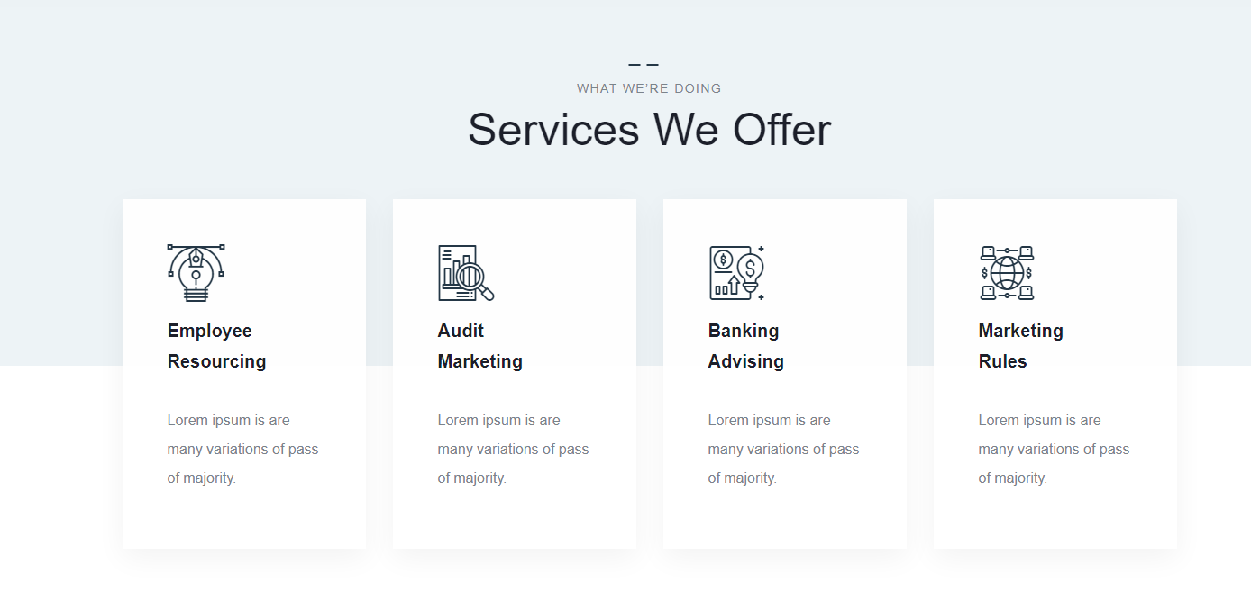

Slide 5
¿QUE HACEMOS?
SERVICIOS QUE OFRECEMOS
Derecho Corporativo
Elemento jurídico fundamental para la formación y buen funcionamiento de una organización empresarial.
Derecho Laboral
Conjunto de normas jurídicas que rigen la relación entre trabajadores y patrones
Litigio Laboral
Estrategias para proteger a las empresas de las demandas laborales individuales y colectivas.
Asesoría Jurídica
Orientación brindada por profesionales del derecho en asuntos legales en cualquier sector legal para ayudar con asuntos complejos de esta naturaleza.

Slide 6

Estamos comprometidos con el sector empresarial desde hace más de 15 años
ASESORATE CON NOSOTROS

Slide 7
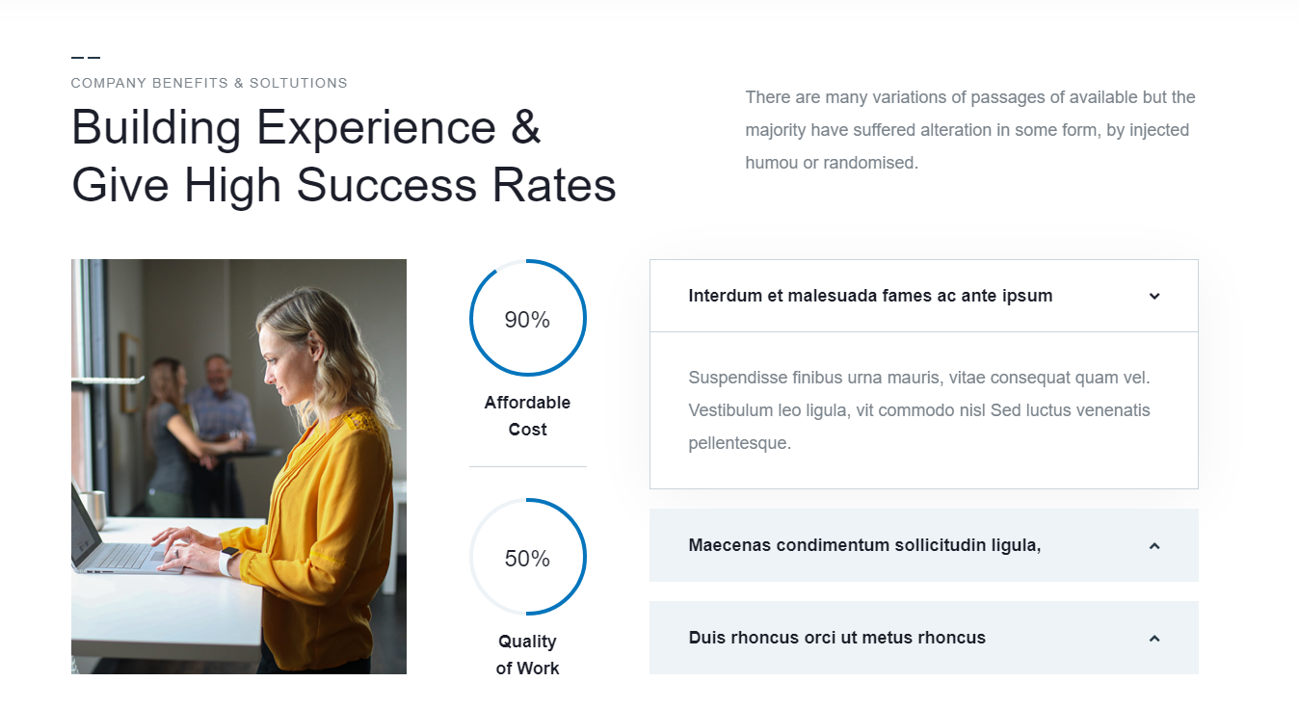

Slide 8
Aportamos el valor añadido necesario para la seguridad y fiabilidad de su negocio.
BENEFICIOS Y SOLUCIONES DE LA EMPRESA
Estamos comprometidos con el sector empresarial
Importancia del derecho laboral
Relaciones laborales
Promovemos el desarrollo de principios y valores que ayuden a crear un ambiente ético que preserve la integridad de todos los involucrados.
Comunicación interna y desarrollo de líderes
Creemos que la adecuada gestión de los recursos humanos en toda empresa es un factor clave para el buen funcionamiento y la productividad del lugar de trabajo.
Corporativos
Recuperación de Afores
Especialistas en materia de afores con estrategias jurídicas para obtener y garantizar la protección de usuarios de servicios bancarios.

Slide 9

¿Buscas ayuda en un proceso Legal Corporativo?
ASESORATE CON NOSOTROS

Slide 10
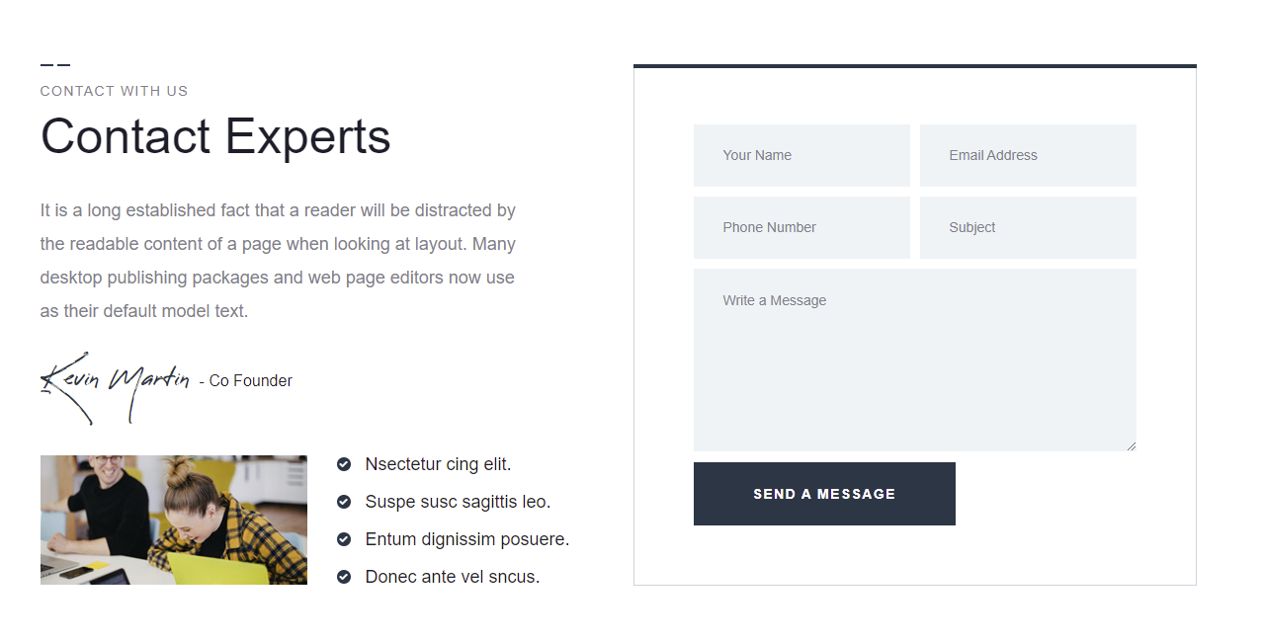

Slide 11
CONTACTANOS
Contacta a nuestros abogados corporativos
Nuestro compromiso es otorgar una asesoría y solución legal en todas las áreas de tu empresa.
Firma: Rocío Hernández Co- Fundadora
☑ Confianza
☑ Experiencia
☑ Cercanía
☑ Profesionalidad

